Slide 1
LabVIEW Final Project Rush Hour Puzzle
0716206 陳昱丞
0716054 施孟成

Slide 2
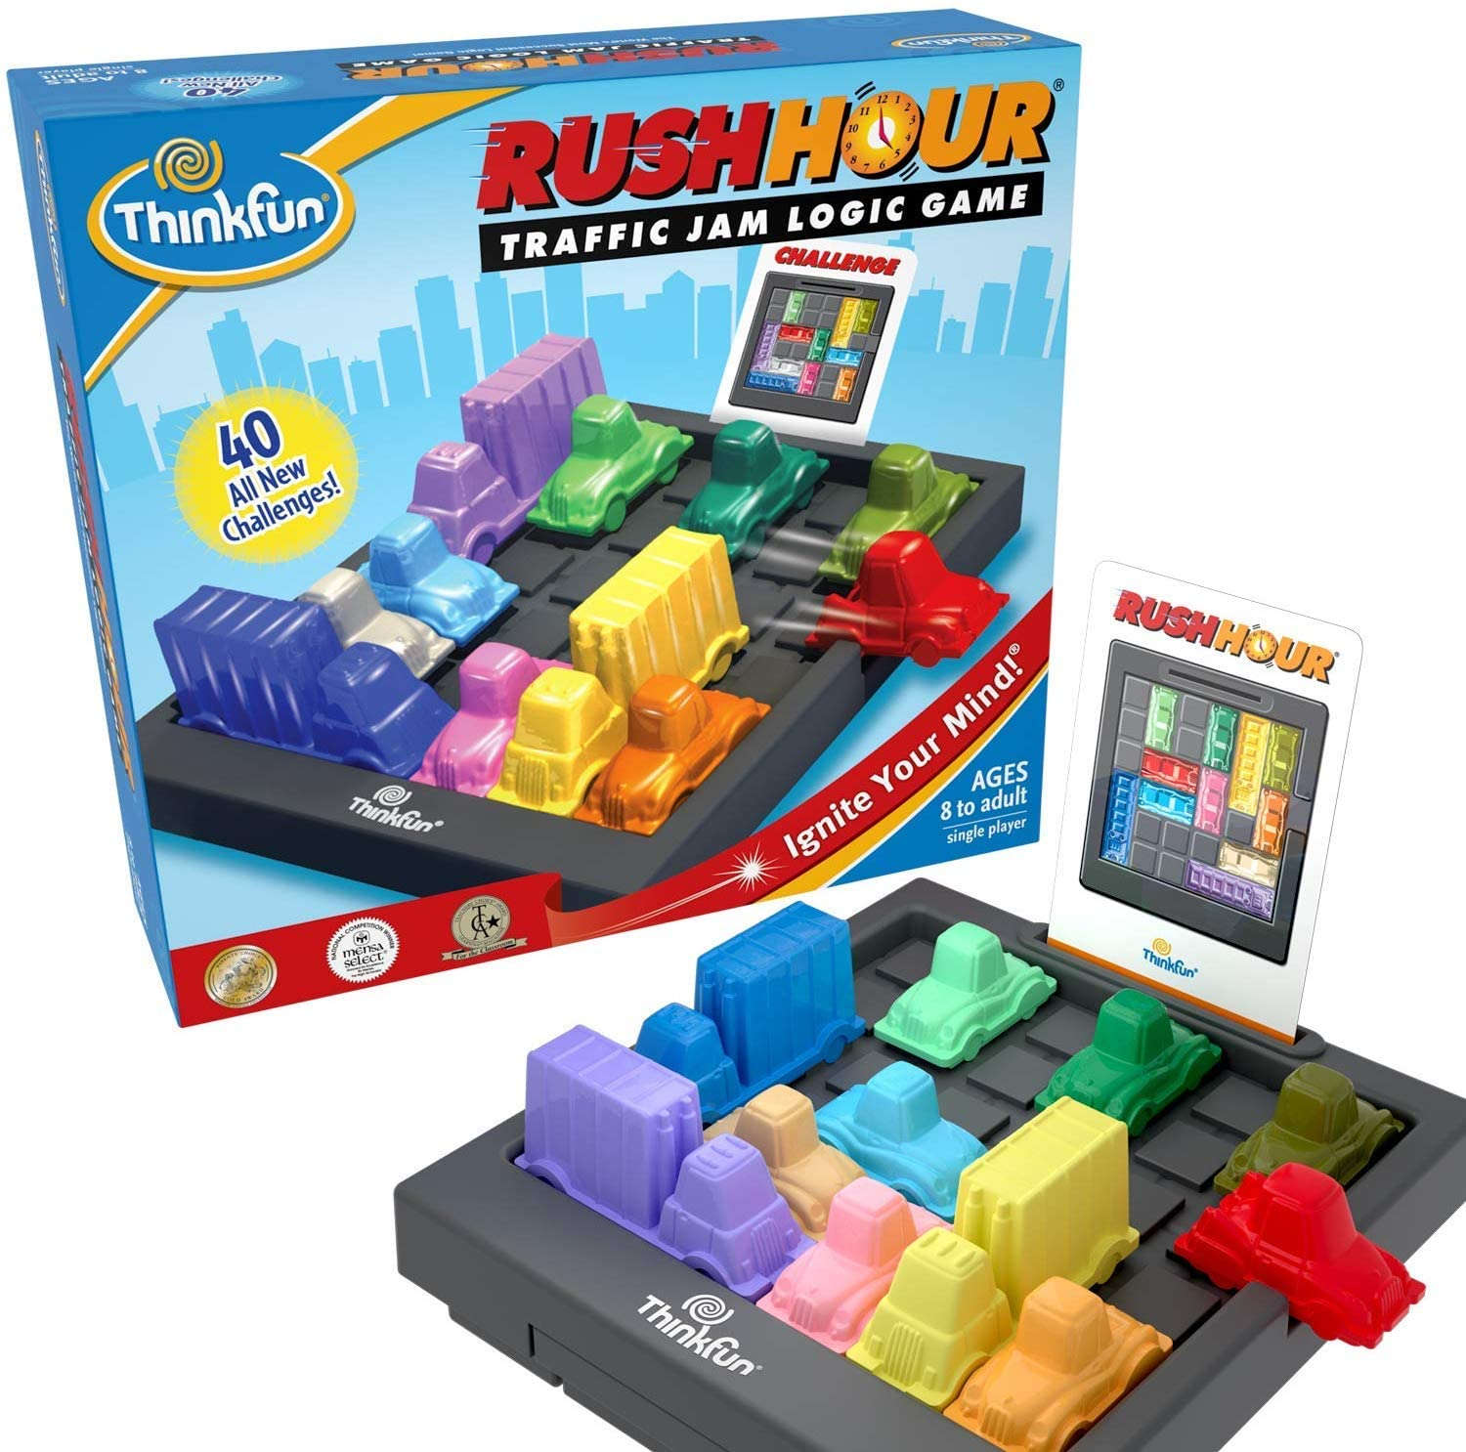
遊戲介紹
滑塊類益智遊戲
1970年代推出

Slide 3
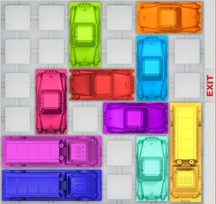
遊戲規則
6 x 6 平面，36個格子
車輛長度為2格或3格，紅車必定為2格
每台車都只能上下或左右移動
遊戲目標為將紅車移動到出口
出口必定在 (2, 5)，紅車必定在row 2
0, 0
2, 5

Slide 4
設計動機
小時候普遍玩過的益智遊戲之一
看似簡單，實則複雜
要在短時間少步數內解出並不容易
大人小孩都適合拿來訓練思考

Slide 5
需求分析與優點
適合喜愛腦力激盪的人
五階段難度分級可自由選擇
訓練耐心

Slide 6
程式流程
玩家控制
AI 計算
設定值初始化
計算
路徑
路徑存入path dictionary
主選單: main.vi
開始遊玩:
按下GO
No
遊玩
途中
使用提示:
按下hint
當前盤面狀態在path dictionary
取出
下一個
盤面狀態
Yes
遊玩介面: run.vi
紅車到出口
遊戲
結束
回傳 hint

Slide 7
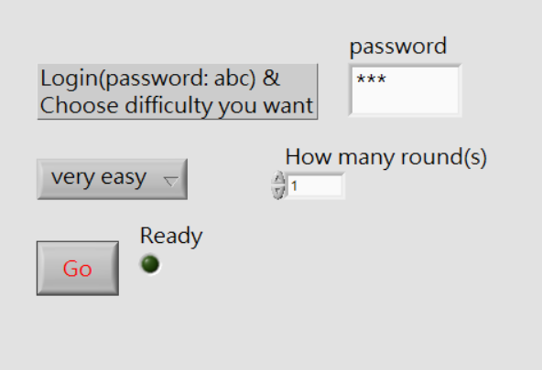
遊玩方式 – 單機模式 - 1
single-player/main.vi
1. 輸入密碼abc
3. 下拉選單調整難度
2. 更改round數
4. 按下Go後等待數秒

Slide 8
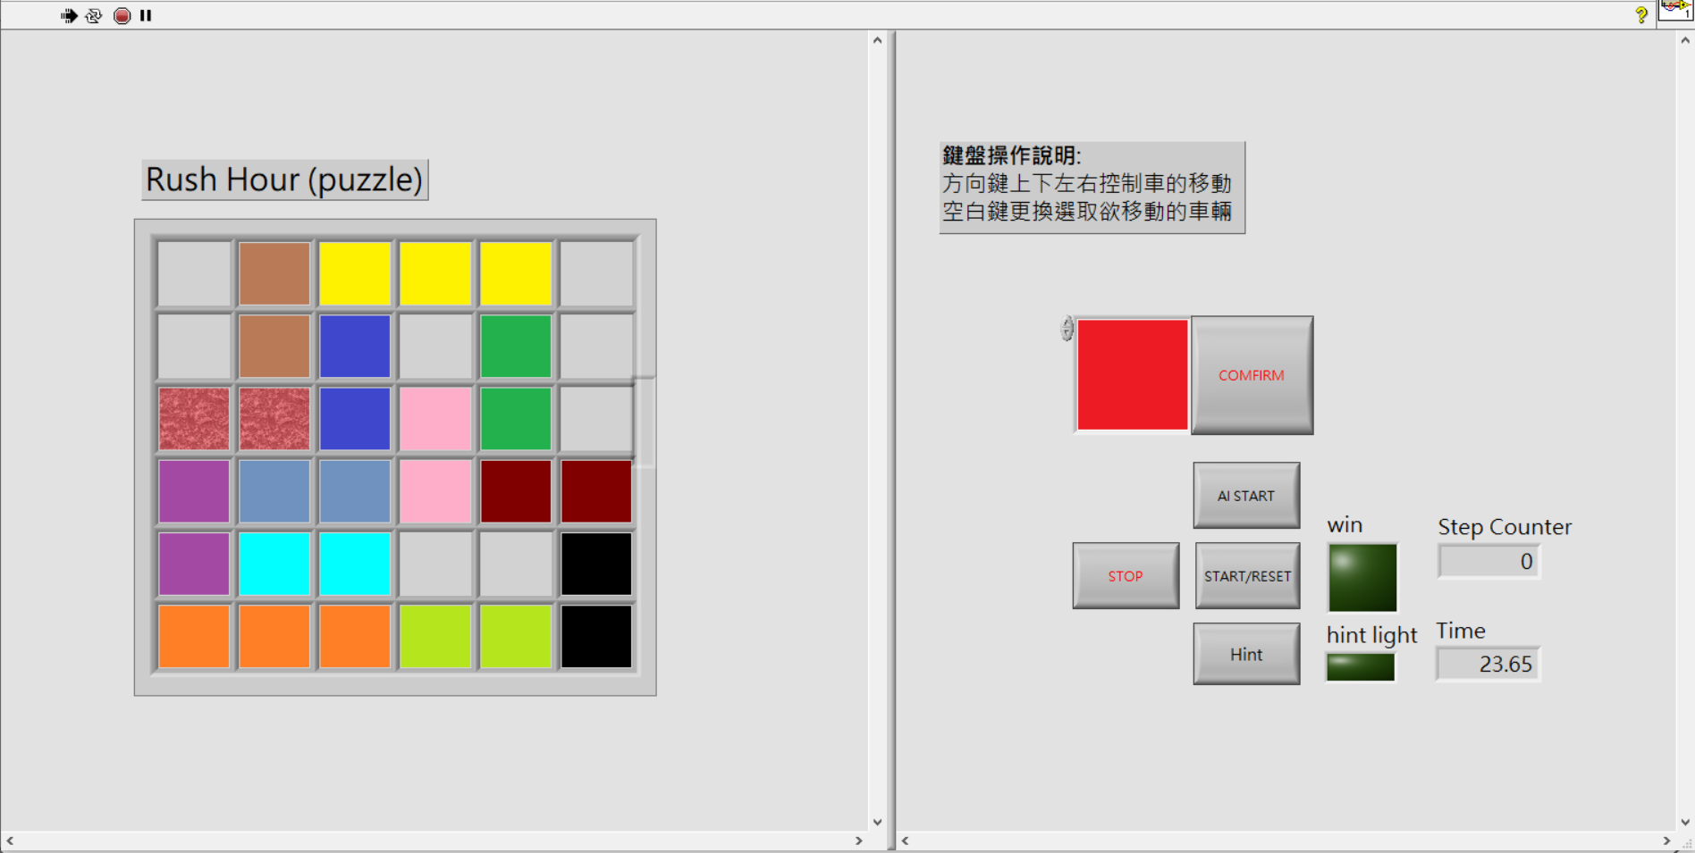
遊玩方式 – 單機模式 - 2
選要移的車
看最佳解動畫
1. 按下開始
按下結束
顯示下一步提示
(閃一下，沒看清楚可再點一次)

Slide 9
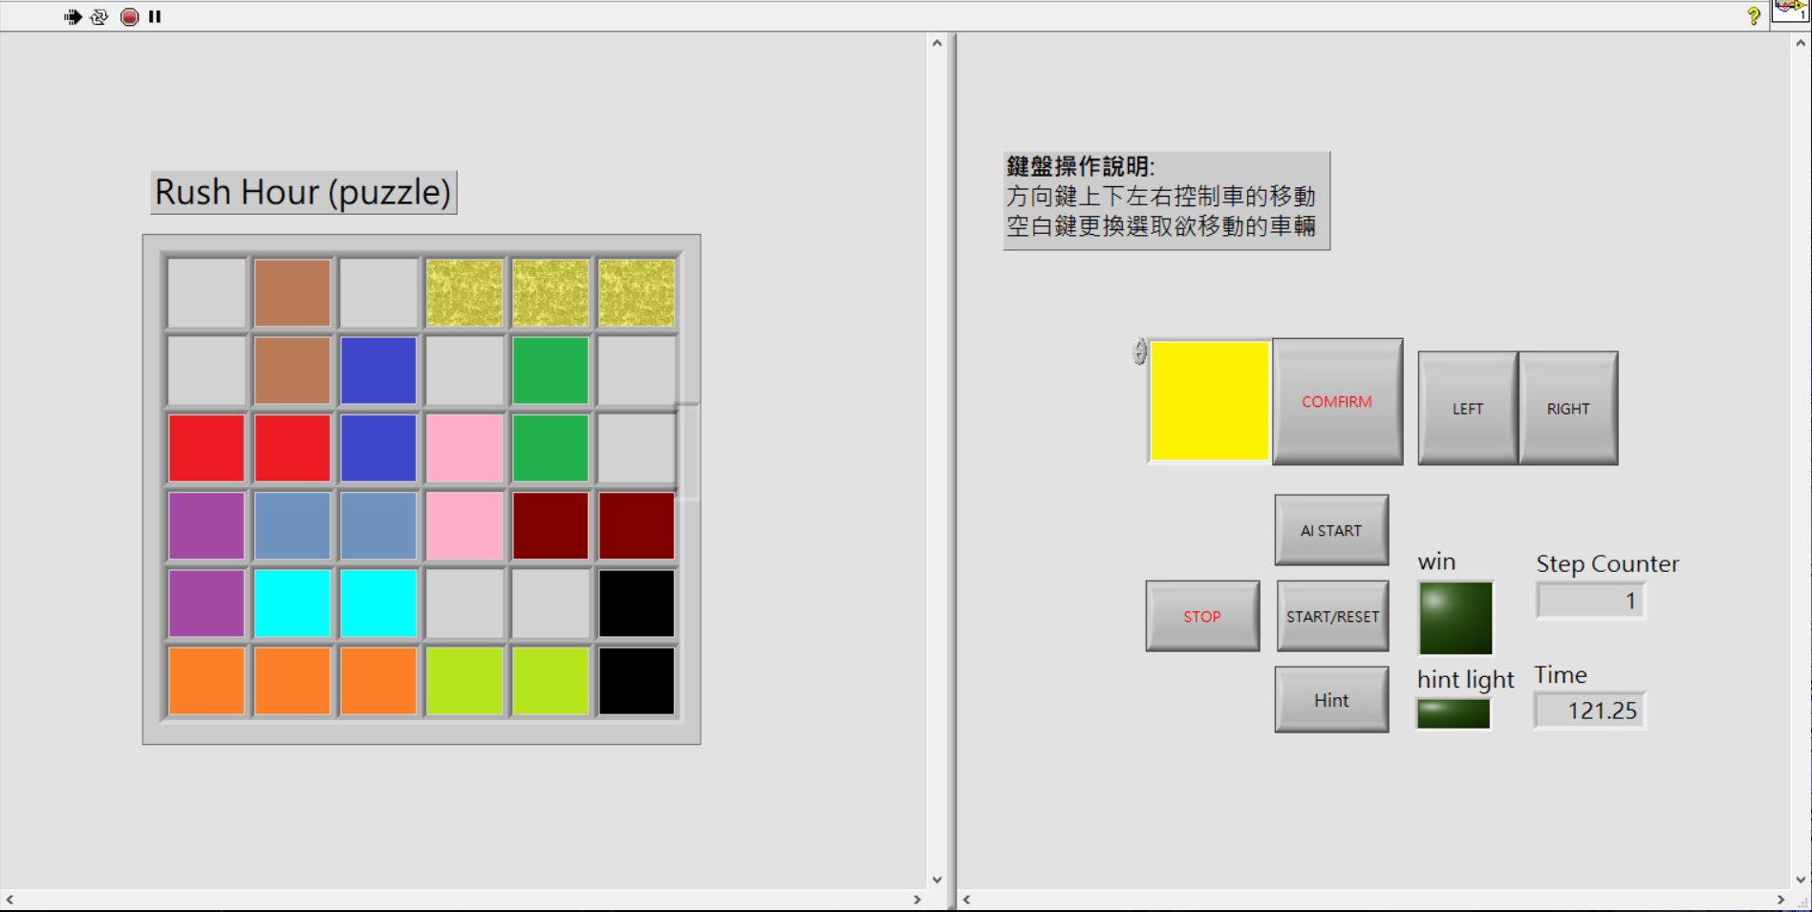
遊玩方式 – 單機模式 - 3
選到的車圖形會改變，以方向鍵控制移動，一格算一步
PS: 若找不到盤面，可滾動或拉旁邊卷軸尋找

Slide 10
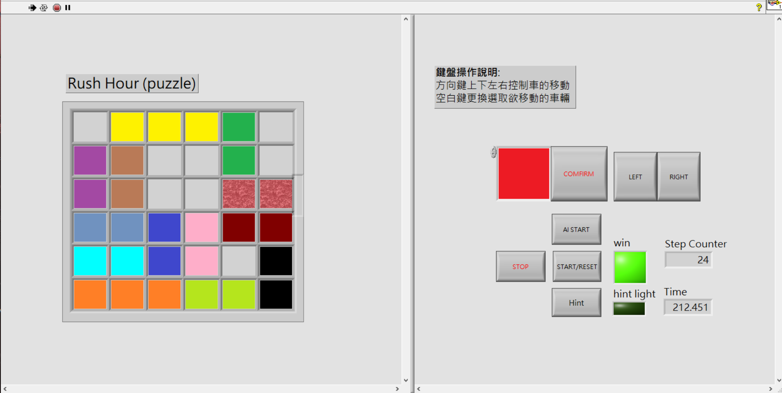
遊玩方式 – 單機模式 - 4
紅車到出口即暫停計時，win燈亮起
停止後，可按STOP結束程式，或按START/RESET再玩一局

Slide 11
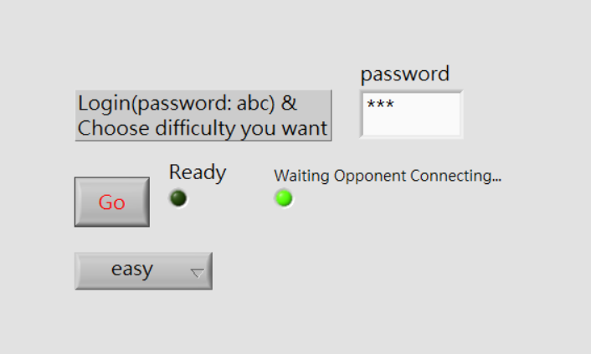
遊玩方式 – 連線對戰 – 1 (關主)
multi-player/server/main.vi
1. 輸入密碼
2. Waiting指示燈亮起，等待挑戰者連線
3. 建立連線後Ready燈亮起，調整關卡難度並按Go開始遊戲

Slide 12
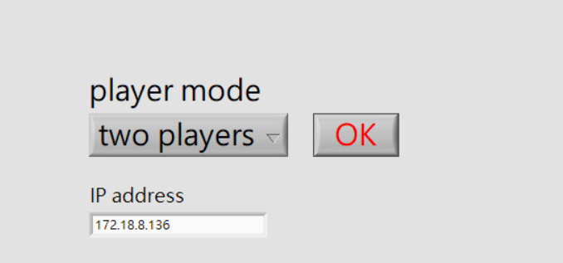
遊玩方式 – 連線對戰 – 2 (挑戰者)
multi-player/client/main.vi
1. 選擇單人或連線模式，若選one player則無連線；選two player則和關主連線
3. 按下OK開始遊戲
2. 輸入關主IP
PS-1: 關主必須先開始執行程式 (server.vi)，挑戰者再在另一台電腦上執行 (client.vi)
PS-2: server.vi 和 client.vi 必須在同一個區域網路下，才能完成連線

Slide 13
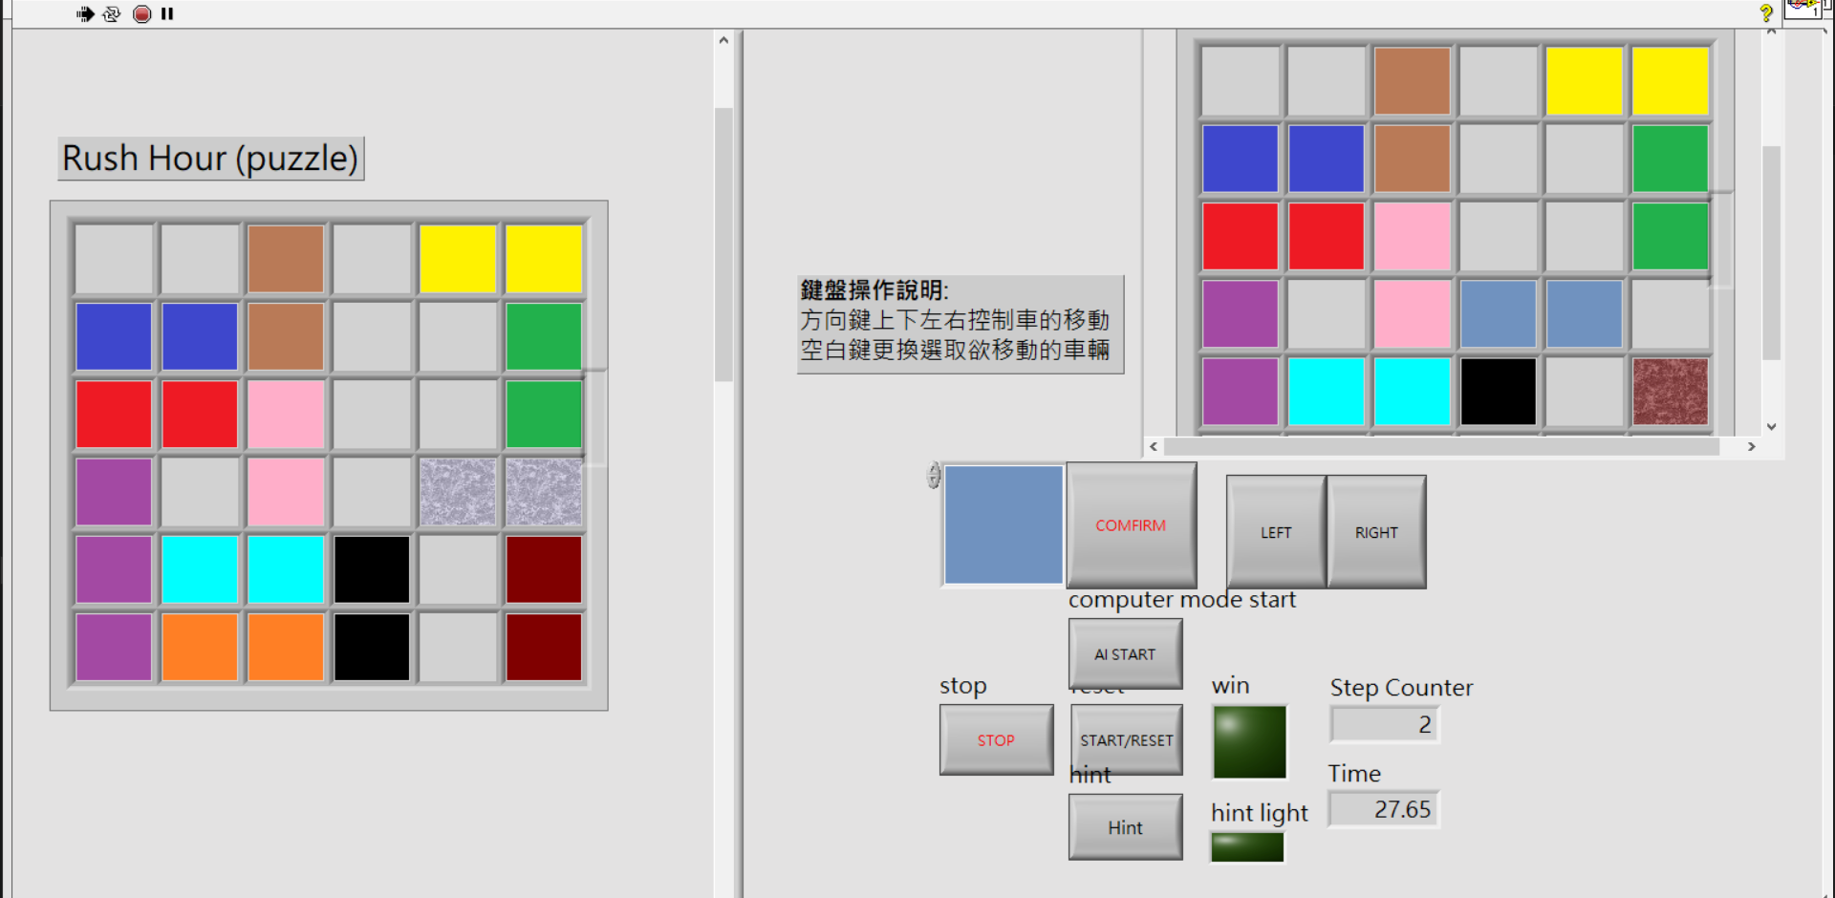
遊玩方式 – 連線對戰 – 3 (挑戰者)
multi-player/client/main.vi
挑戰者可以看到關主的遊玩實況

Slide 14
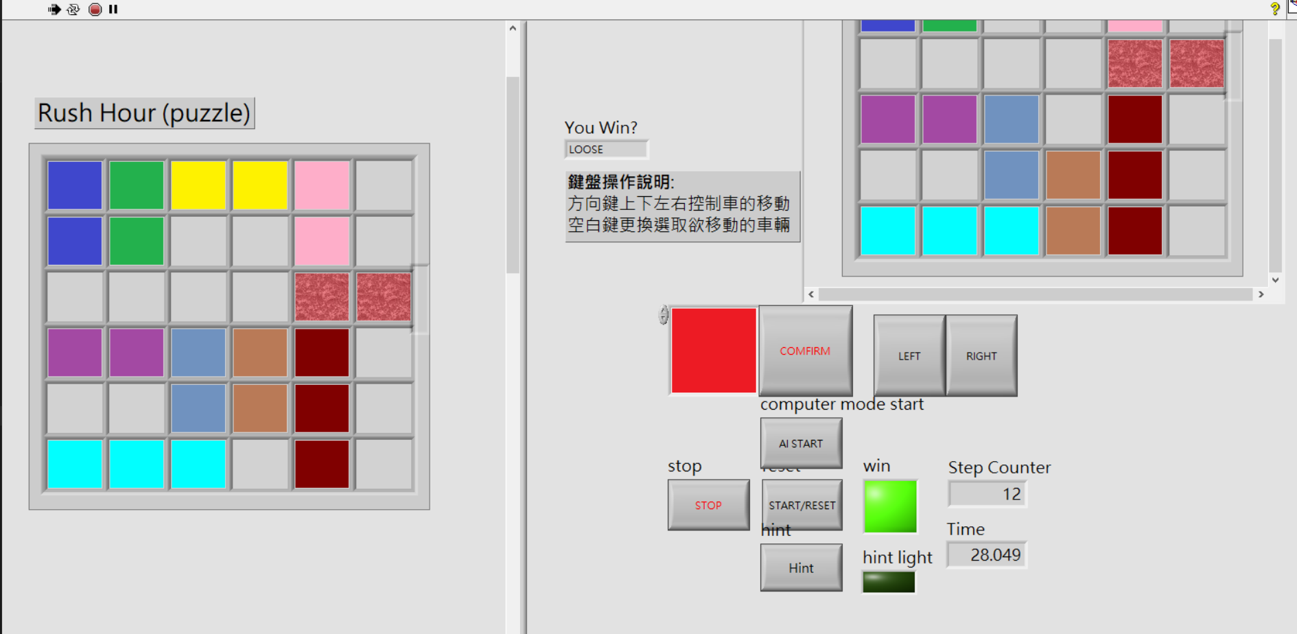
遊玩方式 – 連線對戰 – 4 (挑戰者)
multi-player/client/main.vi
關主完成後會回傳時間，並判定結果
PS: 挑戰者 (client.vi) 必須先關閉程式，關主 (server.vi) 再關閉

Slide 15
分數與結果判定
評斷標準: 解題時間、解題步數
我們採用的是解題時間，較短者獲勝
不同 round 之間做比較
關主和挑戰者比較

Slide 16
AI 設計
利用當前玩家的盤面狀態，做 State Space Search，找到距離最短的 goal state
搜尋完成後，用回朔法找到最短路徑，即最少步數走法
將整條路徑存進一個 dictionary，方便玩家使用 hint 查找下一步時，有機會可以不用重新搜尋一次
若當前 state 不在 dictionary 裡面，依然必須重新搜尋，並將搜尋完成的路徑 push 進 dictionary

Slide 17
A* Search
f(n) = g(n) + h(n)
g(n) : 從啟始點到目前節點的距離
h(n) : 預測目前節點到結束點的距離
f(n) : 目前節點的評價分數
current state
g
……
h
goal state
initial state
已走
……
未走 (預測)
.
.
.
……

Slide 18
A* State-Space Search
Open list
expand
push
Extract state with min f
insert
Close list

Slide 19
Heuristic
Blocking heuristic : 紅車前面有幾台車，代表至少需要幾步才能將他們移開，要將他們都移開紅車才能出得來
紅車出來的步數 > 需移開的車子數 (擋在紅車前的車子數)
擋住的車子越多，距離 goal state 越遠
不會 over estimate
h = 1

Slide 20
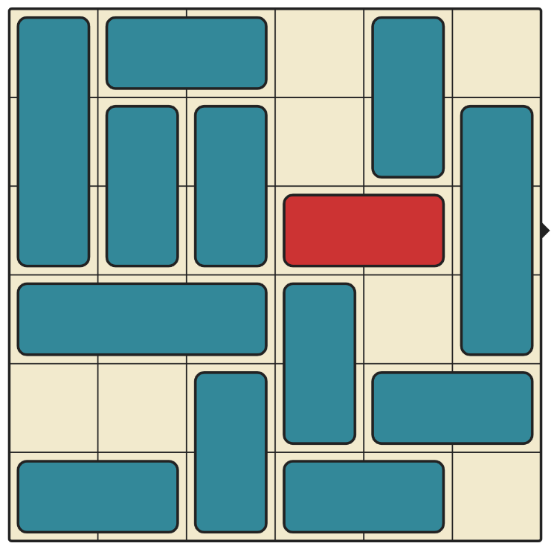
相關研究
Solving Rush Hour, the Puzzle - by Michael Fogleman ( https://www.michaelfogleman.com/rush/ )
我們的優點:
難度分級，自由選擇
玩家卡關時能動態給出提示

Slide 21
相關研究
On the Hardness of 6x6 Rush Hour - An exploration of the entire configuration space - by Jelle van Assema
Programming Puzzle: Rush Hour Traffic Jam – by P.G. Baumstarck

Slide 22
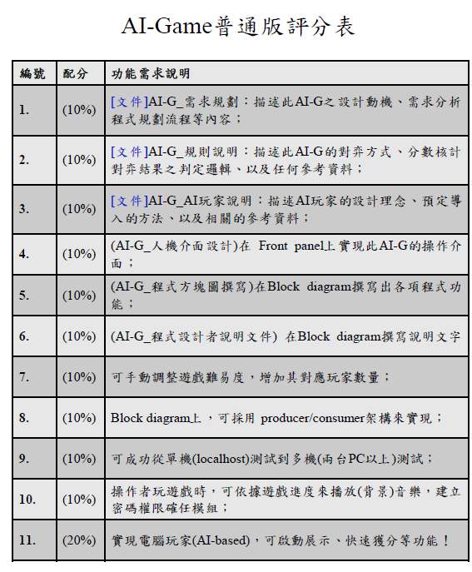
7. 選單選擇5階段難度
(very easy……very hard)
9. 用UDP實現區域網路內關主、挑戰者連線對戰
10. 玩家到達最短步數時會鈴聲提示
11. Hint提示下一步、AI START展示最佳解法動畫

